Slide 1
Corriente eléctrica y circuitos de corriente directa
Escuela Naval “Arturo Prat”
2022

Slide 2
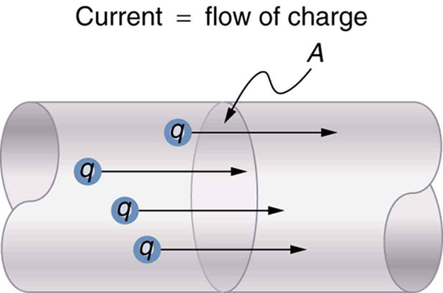
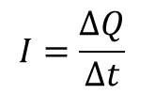

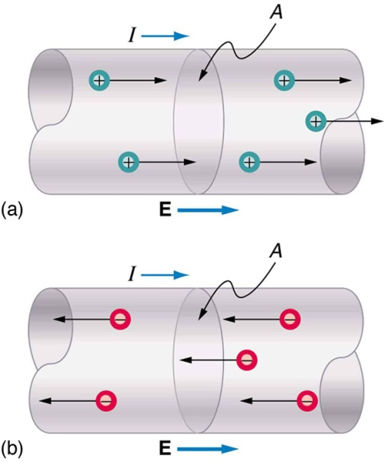
Corriente y cargas en movimiento
Corriente eléctrica o intensidad de corriente eléctrica
La unidad del SI de corriente eléctrica es el ampere (A)
Sentido convencional de la corriente eléctrica

Slide 3
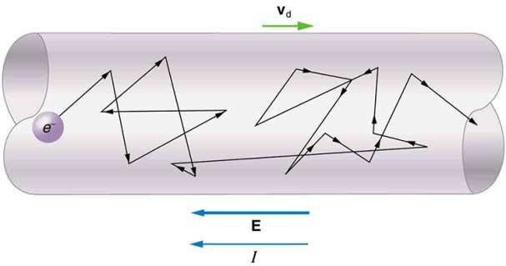
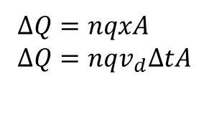
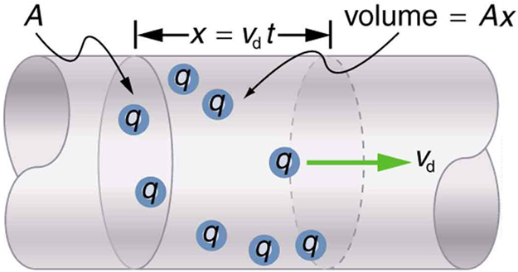
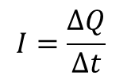
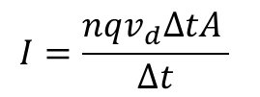

Visión microscópica de la corriente eléctrica
n= numero de cargas por unidad de volumen o densidad numérica de portadores
vd = velocidad media de desplazamiento de los electrones o velocidad de deriva
q = carga de cada portador

Slide 4

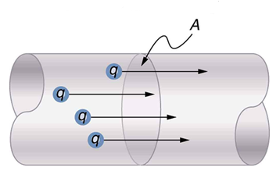




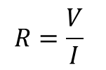
Resistencia y ley de Ohm
I
L
La corriente eléctrica es directamente proporcional a la diferencia de potencial entre los extremos del conductor.
El cociente entre la caída de potencial y la intensidad de corriente se llama resistencia del segmento

Slide 5


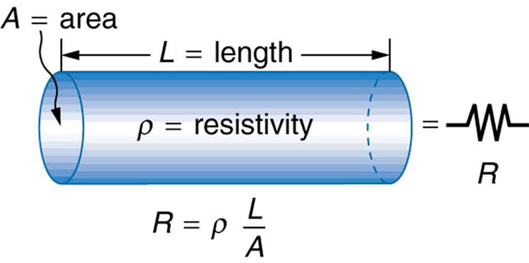
La unidad en el SI de resistencia eléctrica es el volt por ampere, llamada ohm (Ω)
Ley de Ohm
Para muchos materiales, la resistencia no depende de la caída de potencial o la intensidad de corriente eléctrica, éstos materiales son denominados ohmicos y satisfacen la siguiente relación
con R constante
La resistencia depende de la longitud y del área de su sección transversal
ρ es una constante de proporcionalidad llamada resistividad del material
La unidad en el SI de resistividad es el ohm metro Ωm

Slide 6
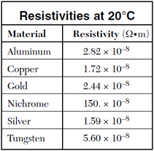
Tabla de resistividad para algunos materiales

Slide 7
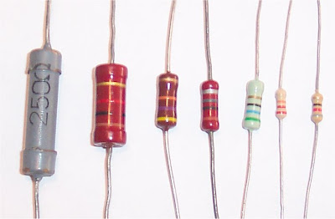
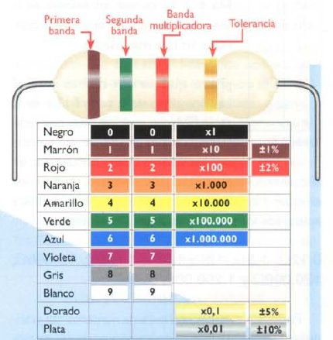
Algunas resistencias eléctricas
Código de colores

Slide 8
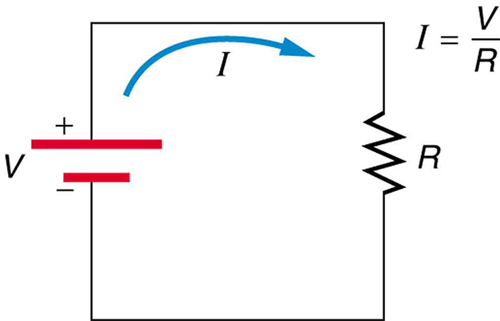
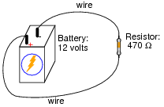
FEM y baterías
Batería ideal
ε

Slide 9
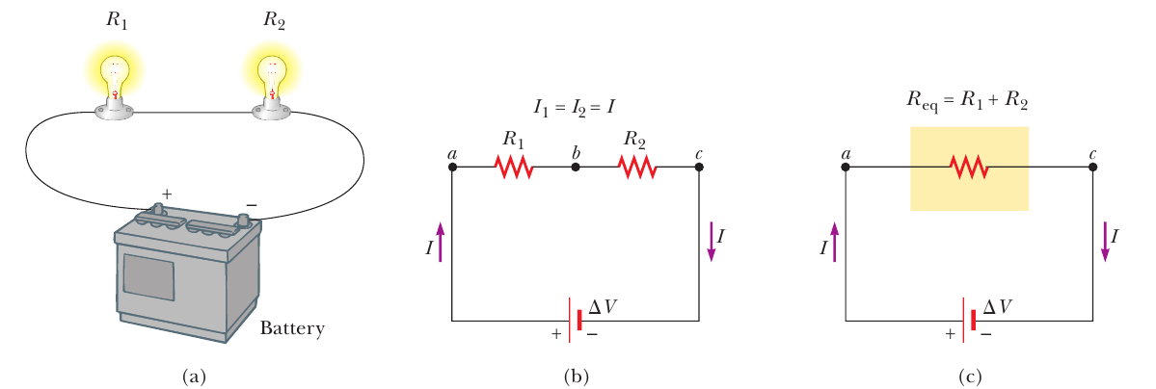

Resistencia equivalente:
Circuito en serie
En general, para mas de dos resistencias en serie:

Slide 10
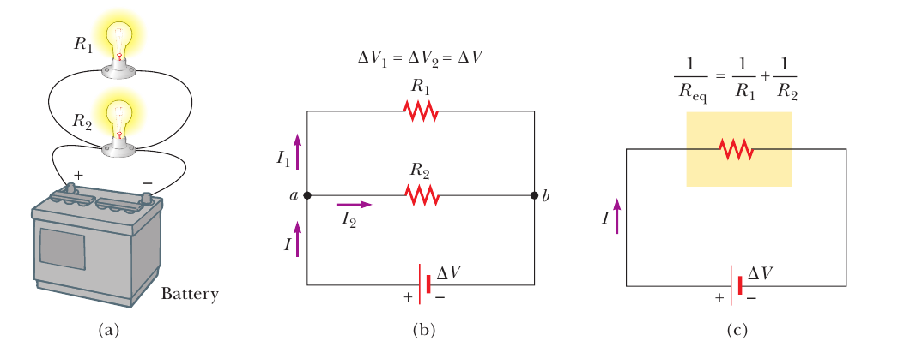

Resistencia equivalente:
Circuito en paralelo
En general, para más de dos resistencias en paralelo:

